Slide 1
MẬT MÃ TRONG ATTT
Bài 02: CryptoAPI

Slide 2
Ứng dụng mật mã trong Windows
Using Cryptography http://msdn.microsoft.com/en-us/library/windows/desktop/aa388162%28v=vs.85%29.aspx

Slide 3
1
Kiến trúc CryptoAPI
2
Quản lý khóa trong CryptoAPI
3
Các nhóm hàm trong CryptoAPI
4
Sử dụng CryptoAPI

Slide 4
1
Kiến trúc CryptoAPI
2
Quản lý khóa trong CryptoAPI
3
Các nhóm hàm trong CryptoAPI
4
Sử dụng CryptoAPI

Slide 5
Ứng dụng mật mã trong Windows
Explorer
Internet Explorer ↔ IIS, CA
Outlook, Outlook Express, Windows Mail
Word, Excel, PowerPoint,...
Remote Desktop Connection
....
VPN, Radius, Kerberos...
Notes:
Explorer: mã hóa file, kiểm tra chữ ký số của ứng dụng
IE: https, kiểm tra chứng thư số
IIS: https
CA: tạo và kiểm tra chứng thư số
Outlook++: mã hóa, chữ ký số
Office: mã hóa, chữ ký số
Remote Desktop Connection: xác thực (hàm băm)
và còn rất nhiều ứng dụng khác, nhất là ứng dụng nền (background)

Slide 6
Ứng dụng mật mã trong Windows
Chức năng mật mã của các ứng dụng của Microsoft trong Windows được cung cấp thông qua thư viện "advapi32.dll" và "crypt32.dll"
(C:\Windows\System32)
Crypto API

Slide 7
CryptoAPI
API là một tập hợp các lớp, hàm, thủ tục, cấu trúc dữ liệu, hằng số mà một chương trình (thư viện, dịch vụ) cung cấp cho các chương trình khác sử dụng
CryptoAPI (CAPI) là một API trong hệ điều hành Windows cho phép các nhà lập trình bổ sung tính năng an toàn cho các ứng dụng chạy trên Windows bằng việc sử dụng mật mã.

Slide 8
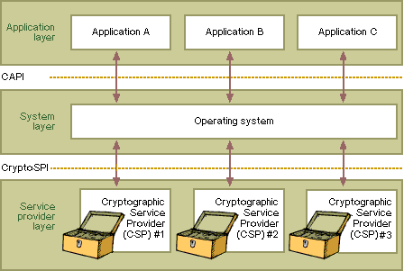
CryptoAPI

Slide 9
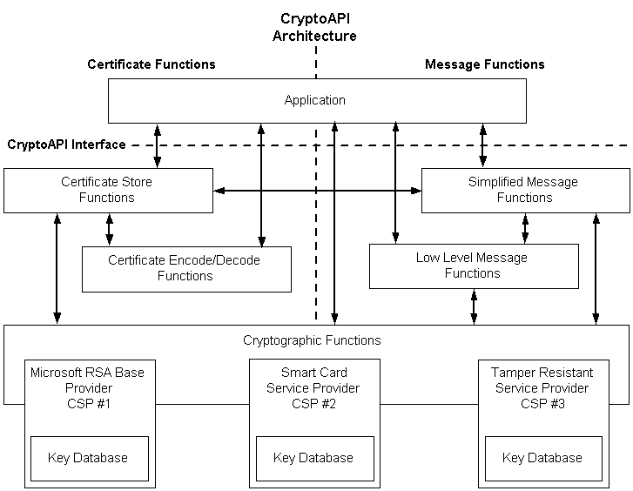
CryptoAPI
Notes:
ms-help://MS.MSDNQTR.v90.en/seccrypto/security/cryptoapi_system_architecture.htm

Slide 10
Cryptographic Service Provider
Cryptographic Service Provider (CSP) là module phần mềm cài đặt các thuật toán và các chuẩn mật mã.
Mỗi CSP thường tồn tại dưới dạng một file .DLL
Có nhiều kiểu CSP (CSP Type)
Trong Windows đã có sẵn nhiều CSP
Các bên thứ 3 có thể phát triển CSP của mình
Mọi CSP phải được ký bởi Microsoft

Slide 11
Cryptographic Service Provider
1 | Microsoft Base Cryptographic Provider
2 | Microsoft Strong Cryptographic Provider
3 | Microsoft Enhanced Cryptographic Provider
4 | Microsoft AES Cryptographic Provider
5 | Microsoft DSS Cryptographic Provider
6 | Microsoft Base DSS and Diffie-Hellman Cryptographic Provider
7 | Microsoft Enhanced DSS and Diffie-Hellman Cryptographic Provider
8 | Microsoft DSS and Diffie-Hellman/Schannel Cryptographic Provider
9 | Microsoft RSA/Schannel Cryptographic Provider
10 | Microsoft RSA Signature Cryptographic Providers
Notes:
Microsoft CSPs: ms-help://MS.MSDNQTR.v90.en/seccrypto/security/microsoft_cryptographic_service_providers.htm

Slide 12
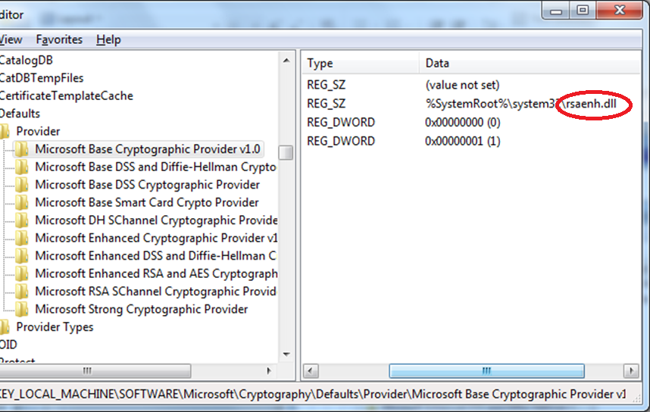
Cryptographic Service Provider

Slide 13
Cryptographic Service Provider
Yêu cầu chính đối với CSP:
Mỗi CSP phải đăng ký với hệ thống (vào registry) các thông tin về bản thân nó
Mỗi CSP phải được ký bởi Microsoft (?)
Mỗi CSP phải xuất (export) ít nhấtn 23 hàm chuẩn. Các hàm này được gọi bởi Gateway, không phải bởi ứng dụng!
Notes:
Thông tin cần đăng ký: ms-help://MS.MSDNQTR.v90.en/seccrypto/security/registering_the_csp.htm
Chính sách ký CSPs: ms-help://MS.MSDNQTR.v90.en/seccrypto/security/microsoft_policy_for_signing_csps.htm
23 hàm: ms-help://MS.MSDNQTR.v90.en/seccrypto/security/entry_points.htm

Slide 14
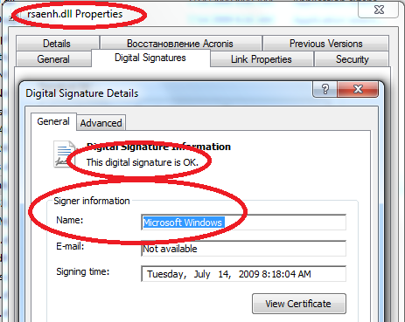
Cryptographic Service Provider

Slide 15
CSP Type
PROV_RSA_FULL
PROV_RSA_AES
PROV_RSA_SIG
PROV_RSA_SCHANNEL
PROV_DSS
PROV_DSS_DH
PROV_DH_SCHANNEL
PROV_FORTEZZA
PROV_MS_EXCHANGE
PROV_SSL
Notes:
Cryptographic Provider Types, http://msdn.microsoft.com/en-us/library/windows/desktop/aa380244%28v=vs.85%29.aspx

Slide 16
CSP Type
CSP Type Constant | PROV_RSA_FULL | PROV_RSA_AES | PROV_RSA_SIG | PROV_DH_SCHANNEL
Value | 1 | 24 | 2 | 18
Key Exchange | RSA | RSA | None | DH (ephemeral)
Signature | RSA | RSA | RSA | DSS
Encryption | RC2 RC4 | RC2, RC4, AES | None | DES Triple DES
Hashing | MD5 SHA | MD2, MD4, MD5, SHA-1, SHA-2 | MD5 SHA | MD5 SHA

Slide 17
CSP Type
Mọi CSP cùng TYPE phải sử dụng thống nhất
Key exchange algorithm
Digital signature algorithm
Key BLOB formats
Digital signature format
Session key derivation scheme
Key length
Default modes

Slide 18
1
Kiến trúc CryptoAPI
2
Quản lý khóa trong CryptoAPI
3
Các nhóm hàm trong CryptoAPI
4
Sử dụng CryptoAPI

Slide 19
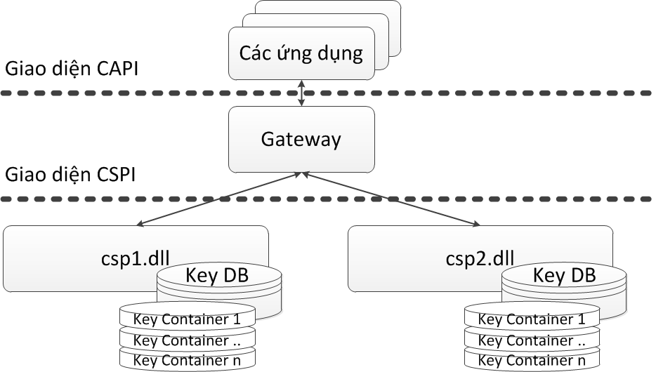
Quản lý khóa trong CryptoAPI
Notes:
Mỗi CSP tự mình thực hiện việc quản lý khóa
Các ứng dụng không thể truy cập trực tiếp tới khóa, cũng như không thể truy cập trực tiếp tới CSP
Khóa có thể lưu trong:
Thiết bị phần cứng chuyên dụng (smart card), nếu CSP hỗ trợ phần cứng
Registry
File

Slide 20
Quản lý khóa trong CryptoAPI
Các CSP tự mình thực hiện việc quản lý khóa
Các ứng dụng không thể truy cập trực tiếp tới khóa, cũng như CSP
Khóa được lưu dưới dạng các Key Container.
Người dùng có thể có nhiều Key Container. Mỗi người dùng có một Key Container mặc định

Slide 21
Quản lý khóa trong CryptoAPI
Nơi lưu khóa
Thiết bị phần cứng chuyên dụng
Registry
File

Slide 22
Quản lý khóa trong CryptoAPI
Key Container
Chứa cặp khóa trao đổi khóa
Không chứa khóa phiên
Chứa cặp khóa ký số
Tên của Key Container
Mỗi Key Container có tên gọi riêng
Mỗi người dùng có một Key Container mặc định
Tên của Key Container mặc định phụ thuộc vào CSP
Tên của Key Container của người dùng này có thể trùng với tên của Key Container của người dùng khác

Slide 23
1
Kiến trúc CryptoAPI
2
Quản lý khóa trong CryptoAPI
3
Các nhóm hàm trong CryptoAPI
4
Sử dụng CryptoAPI

Slide 24
CryptoAPI
Notes:
ms-help://MS.MSDNQTR.v90.en/seccrypto/security/cryptoapi_system_architecture.htm
Cryptography Functions, http://msdn.microsoft.com/en-us/library/windows/desktop/aa380252%28v=vs.85%29.aspx

Slide 25
Các nhóm hàm trong CryptoAPI
CAPI
Base Funtions
CSP Managerment
Key Generation and Exchange
High-Level Function
Message Functions
Certificate Funtions
Encryption and Decryption
Hash and Digital Signature
Low-Level Message Functions
Simplified Message Function
Certificate Encode and Decode Functions
Certificate Store Functions

Slide 26
Các nhóm hàm trong CryptoAPI
Basic::Service Provider Functions
CryptEnumProviders
CryptEnumProviderTypes
CryptAcquireContext
CryptGetProvParam
CryptSetProvParam
CryptReleaseContext

Slide 27
Các nhóm hàm trong CryptoAPI
Basic::Key Generation and Exchange Functions
CryptDeriveKey
CryptGenKey
CryptGenRandom
CryptGetUserKey
CryptGetKeyParam
CryptSetKeyParam
CryptImportKey
CryptExportKey
CryptDestroyKey

Slide 28
Các nhóm hàm trong CryptoAPI
Basic::Data Encryption and Decryption Functions
CryptEncrypt
CryptDecrypt
CryptProtectData
CryptUnprotectData
CryptProtectMemory
CryptUnprotectMemory

Slide 29
Các nhóm hàm trong CryptoAPI
Basic::Hash and Digital Signature Functions
CryptCreateHash
CryptGetHashParam
CryptSetHashParam
CryptHashData
CryptDestroyHash
CryptSignHash
CryptUIWizDigitalSign
CryptVerifySignature

Slide 30
1
Kiến trúc CryptoAPI
2
Quản lý khóa trong CryptoAPI
3
Các nhóm hàm trong CryptoAPI
4
Sử dụng CryptoAPI

Slide 31
Sử dụng CryptoAPI
Tuyệt đại đa số các chương trình sử dụng CryptoAPI đều bắt đầu với hàm
CryptAcquireContext

Slide 32
Hàm CryptAcquireContext()
BOOL WINAPI CryptAcquireContext(
__out HCRYPTPROV* phProv,
__in LPCTSTR pszContainer,
__in LPCTSTR pszProvider,
__in DWORD dwProvType,
__in DWORD dwFlags
);
Tạo ra ngữ cảnh (context handle) để làm việc với CSP nhất định với Key Container nhất định
Hầu hết các chương trình sử dụng CryptoAPI đều phải gọi hàm này trước tiên

Slide 33
Hàm CryptAcquireContext()
Return Value
"True" (khác 0) nếu không có lỗi
"False" nếu có lỗi
Có thể lấy mã lỗi qua hàm GetLastError():
Mã lỗi | Lỗi
ERROR_BUSY ( 107L ) | Xóa key khi có chương trình đang dùng
ERROR_INVALID_PARAMETER ( 87L ) | Tham số nào đó bị sai
ERROR_NOT_ENOUGH_MEMORY ( 8L ) | Không đủ bộ nhớ khi xử lý
NTE_BAD_FLAGS ( 0x80090009L ) | Giá trị của dwFlags bị sai
... | ....

Slide 34
Hàm CryptAcquireContext()
__out HCRYPTPROV* phProv
Trỏ đến handle của CSP nếu thành công
Bộ nhớ phải được cấp phát trước khi gọi hàm
Thông thường, không dùng biến con trỏ mà dùng tham chiếu địa chỉ:
HCRYPTPROV hProv;
CryptAcquireContext(&hProv,...)

Slide 35
Hàm CryptAcquireContext()
__in LPCTSTR pszContainer
Tên của Key Container
Kiểu: xâu ký tự Unicode
Nếu là NULL thì sử dụng tên ngầm định. Đối với CSP của Microsoft thì tên ngầm định là user name. Các CSP khác có thể quy định khác
Để truyền một tên gọi nào đó:
LPCTSTR pszContainer = L"User Name";
or
LPCTSTR pszContainer = _T("User Name");
Notes:
Vấn đề chuyển kiểu xâu ký tự (LPCWSTR szMyName = _T("User Name");) có thể xem thêm tại: http://social.msdn.microsoft.com/Forums/en-US/vclanguage/thread/c1b08c0a-a803-41c3-ac8c-84eba3be1ddb/

Slide 36
Hàm CryptAcquireContext()
__in LPCTSTR pszProvider
Tên của CSP
Kiểu: xâu ký tự Unicode
Nếu là NULL thì sử dụng CSP ngầm định. Theo ngầm định, CSP ngầm định là "Microsoft Base Cryptographic Provider v1.0" (MS_DEF_PROV)

Slide 37
Hàm CryptAcquireContext()
__in DWORD dwProvType
Kiểu của CSP
Kiểu CSP cho biết tập hợp các thuật toán được hỗ trợ và một số đặc trưng cài đặt khác, ví dụ như padding

Slide 38
Hàm CryptAcquireContext()
__in DWORD dwFlags
Cờ. Để điều hướng hoạt động của hàm.
Giá trị thường dùng: 0
Giá trị thường gặp khác:
CRYPT_VERIFYCONTEXT | Không sử dụng khóa riêng. szContainer phải là NULL
CRYPT_NEWKEYSET | Tạo KeyContainer mới
CRYPT_DELETEKEYSET | Xóa KeyContainer

Slide 39

Hàm CryptAcquireContext()
Mỗi ứng dụng đều có thể tạo và xóa các Key Container
Nếu Key Container bị xóa thì không thể giải mã dữ liệu
Không nên dùng Key Container mặc định để tránh xung đột!

Slide 40
Hàm CryptAcquireContext()
1
Tạo ngữ cảnh (handle) để làm việc với CSP mà không sử dụng khóa riêng
2
Tạo ngữ cảnh để làm việc với CSP sử dụng Key Container nhất định
3
Xóa Key Container
4
Tạo Key Container mới

Slide 41
Sử dụng CryptoAPI
Mã hóa và giải mã dữ liệu sử dụng mật khẩu

Slide 42
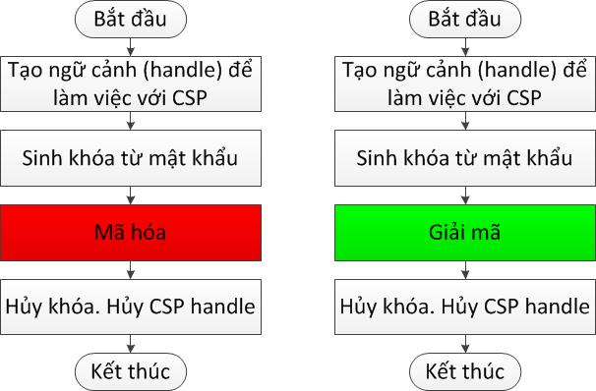
Mã hóa và giải mã dữ liệu sử dụng mật khẩu
Notes:
Phải sử dụng CSP cùng kiểu
Phải sử dụng cùng một thuật toán sinh khóa
Phải sử dụng cùng một thuật toán mã hóa/giải mã

Slide 43
Mã hóa và giải mã dữ liệu sử dụng mật khẩu
Phải sử dụng CSP cùng kiểu
Phải sử dụng cùng một thuật toán sinh khóa
Phải sử dụng cùng một thuật toán mã hóa/giải mã

Slide 44
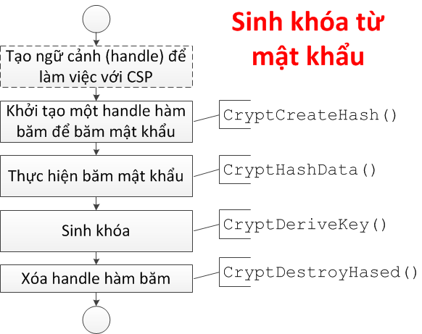
Sinh khóa từ mật khẩu
Notes:
Trước đó, phải thực hiện tạo handle tới một CSP. Đó là CSP sẽ giúp ta thực hiện tạo khóa từ mật khẩu. Cần thực hành để kiểm tra khả năng sử dụng một CSP để sinh khóa, sử dụng CSP khác để sử dụng khóa đó mà mã hóa/giải mã. Khả năng này là khó xảy ra, vì khóa được lưu trong các BLOB, mỗi CSP có thể sử dụng dịnh dạng BLOB riêng.

Slide 45
Hàm CryptDeriveKey
BOOL WINAPI CryptDeriveKey(
__in HCRYPTPROV hProv,
__in ALG_ID Algid,
__in HCRYPTHASH hBaseData,
__in DWORD dwFlags,
__in_out HCRYPTKEY* phKey
);
CALG_3DES | 0x00006603
CALG_3DES_112 | 0x00006609
CALG_AES_128 | 0x0000660e
CALG_AES_192 | 0x0000660f
CALG_AES_256 | 0x00006610

Slide 46
Hàm CryptEncrypt
BOOL WINAPI CryptEncrypt(
__in HCRYPTKEY hKey,
__in HCRYPTHASH hHash,
__in BOOL Final,
__in DWORD dwFlags,
__in_out BYTE* pbData,
__in_out DWORD* pdwDataLen,
__in DWORD dwBufLen
);
Chức năng: mã hóa dữ liệu
Tham số
hKey
Final
dwFlags = 0

Slide 47
Hàm CryptEncrypt
__in_out BYTE* pbData
in: bản rõ
out: bản mã
Nếu là NULL: trả về dwDatalen kích thước bộ nhớ (bytes) cần thiết để lưu bản mã
__in_out DWORD* pdwDataLen
in: độ dài bản rõ (bytes)
out: độ dài bản mã (bytes)
Phải chia hết cho kích thước khối, trừ khi thực hiện mã khối cuối (Final = true)

Slide 48
Hàm CryptEncrypt
Mã hóa dwDataLen byte thì cần bao nhiêu byte để lưu kết quả?
CryptEncrypt(hKey, hHash=null, Final=false, dwFlags=0, pbData=null, pdwDataLen(Size), dwBufLen)
Sử dụng giá trị trả về làm kích thước buffer
dwBufLen = *pdwDataLen + BLOCK_SIZE;
pbData = new char[dwBufLen];
ReadPlaintextToBuf(pbData, Size)
CryptEncrypt(hKey, hHash=null, Final=false, dwFlags=0, pbData, pdwDataLen(Size), dwBufLen)

Slide 49
Sử dụng CryptoAPI
Mã hóa và giải mã dữ liệu sử dụng khóa phiên ngẫu nhiên

Slide 50
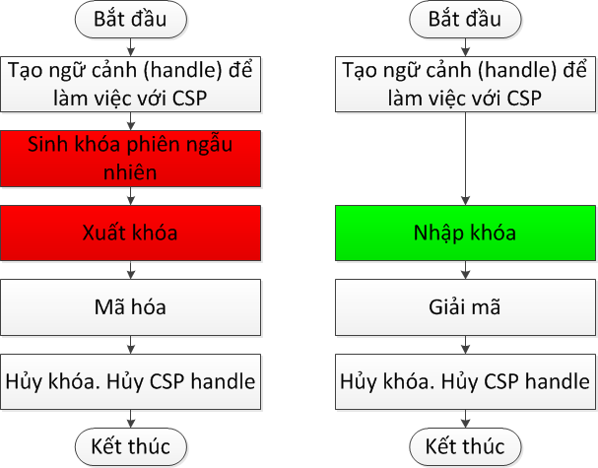
Mã hóa và giải mã sử dụng khóa ngẫu nhiên

Slide 51
Hàm CryptGenKey
BOOL WINAPI CryptGenKey(
__in HCRYPTPROV hProv,
__in ALG_ID Algid,
__in DWORD dwFlags,
__out HCRYPTKEY* phKey
);
Chức năng: sinh khóa phiên hoặc cặp khóa
Tham số:
hProv
Algid
dwFlags=CRYPT_EXPORTABLE !!!!!
phKey

Slide 52
Hàm CryptExportKey
BOOL WINAPI CryptExportKey(
__in HCRYPTKEY hKey,
__in HCRYPTKEY hExpKey,
__in DWORD dwBlobType,
__in DWORD dwFlags,
__out BYTE* pbData,
__in_out DWORD* pdwDataLen
);
Chức năng: xuất khóa để lưu hoặc truyền đi
Tham số:
hKey
hExpKey
dwBlobType
dwFlags = 0
PRIVATEKEYBLOB | Used to transport public/private key pairs.
PUBLICKEYBLOB | Used to transport public keys.
SIMPLEBLOB | Used to transport session keys.

Slide 53
Hàm CryptExportKey
__in DWORD dwBlobType
Chỉ định kiểu khóa cần xuất
Giá trị để xuât khóa phiên:
dwBlobType = SIMPLEBLOB
BLOB = Binary Large Object
PRIVATEKEYBLOB | Used to transport public/private key pairs.
PUBLICKEYBLOB | Used to transport public keys.
SIMPLEBLOB | Used to transport session keys.

Slide 54
Hàm CryptImportKey
BOOL WINAPI CryptImportKey(
__in HCRYPTPROV hProv,
__in BYTE* pbData,
__in DWORD dwDataLen,
__in HCRYPTKEY hPubKey,
__in DWORD dwFlags,
__out HCRYPTKEY* phKey
);
Chức năng: nhập khóa vào CSP
Tham số:
hPubKey: Khóa bí mật để giải mã khóa phiên

